Slide 1
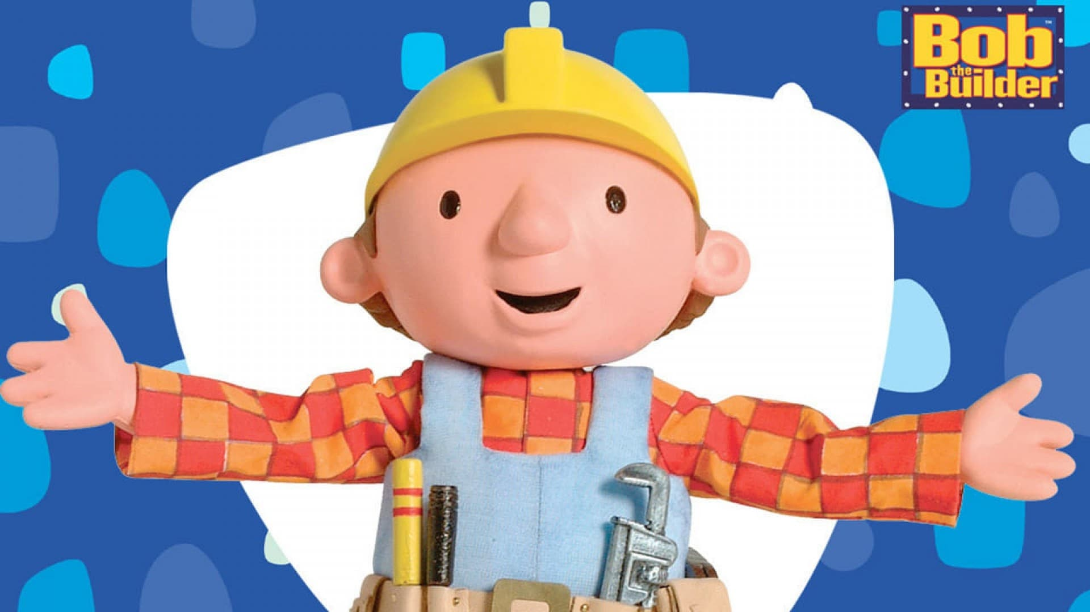
Builder-Design-Pattern

Slide 2
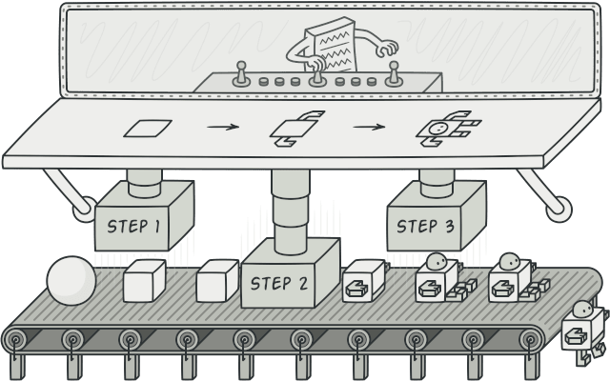
Was ist das Builder-Design-Pattern?
Gruppe: Erzeugungsmuster
Ziel: Objekte über Hilfsklassen erstellt(nicht normalen Konstruktor)

Slide 3
Vor und Nachteile des Builder-Design-Pattern
Vorteile:
Erzeugen des Objektes ist vom Objekt entkoppelt und kann einfacher gestaltet werden
Der Kunde hat mehr Flexibilität bei der Zusammenstellung
Nachteile:
Durch die Flexibilität und Entkopplung wird die Komplexität erhöht

Slide 4

Vier Akteure

Slide 5
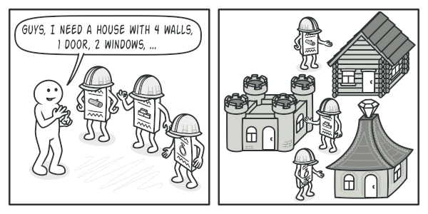
Direktor
Steuer den Bauprozess
Erhält Anforderungen vom Kunden
Gibt Anforderungen an Erbauer weiter
Kennt keine spezifischen Details

Slide 6
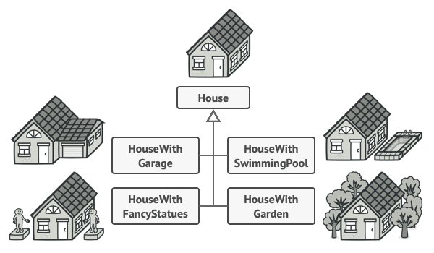

Erbauer
Hat eine Schnittstelle zur Erzeugung der Bestandteile des Produktes
Besitzt Methoden zum Erstellen Einzelner Teile des Produktes
Ermöglicht die Erstellung verschiedener Konkreter Erbauer

Slide 7
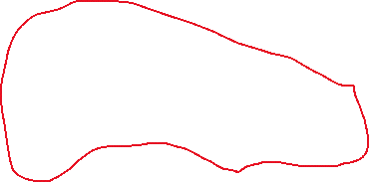
Konkreter Erbauer
Erzeugt eine bestimmte Variation des Produktes
Hält eine Schnittstelle zur Ausgabe des Produktes
Besitzt Methoden zum Festlegen oder Konstruieren jedes Teils des Produktes

Slide 8
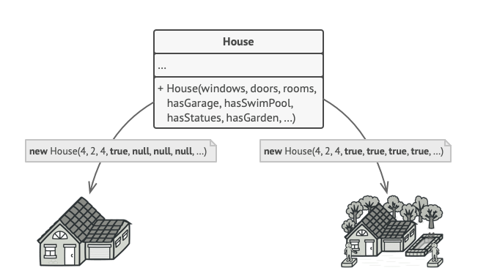
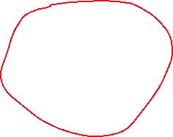
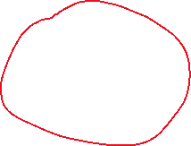
Produkt
Das Endprodukt mit allen Bestandteilen
Endergebnis des Builder-Patterns
Struktur kann je nach Implementierung variieren.
Ist typischerweise eine Klasse mit Attributen.

Slide 9
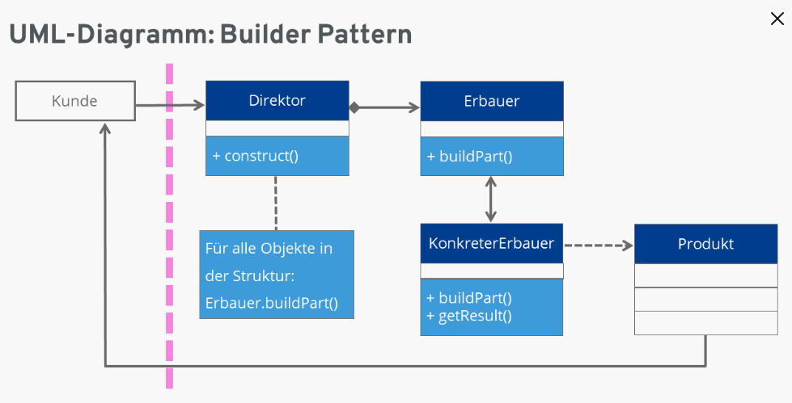

Slide 10
Quellen
https://www.ionos.de/digitalguide/websites/web-entwicklung/was-sind-design-patterns/
https://refactoring.guru/design-patterns/builder
https://seism0saurus.de/posts/design-pattern-builder/
https://www.geeksforgeeks.org/builder-design-pattern/

